Slide 1
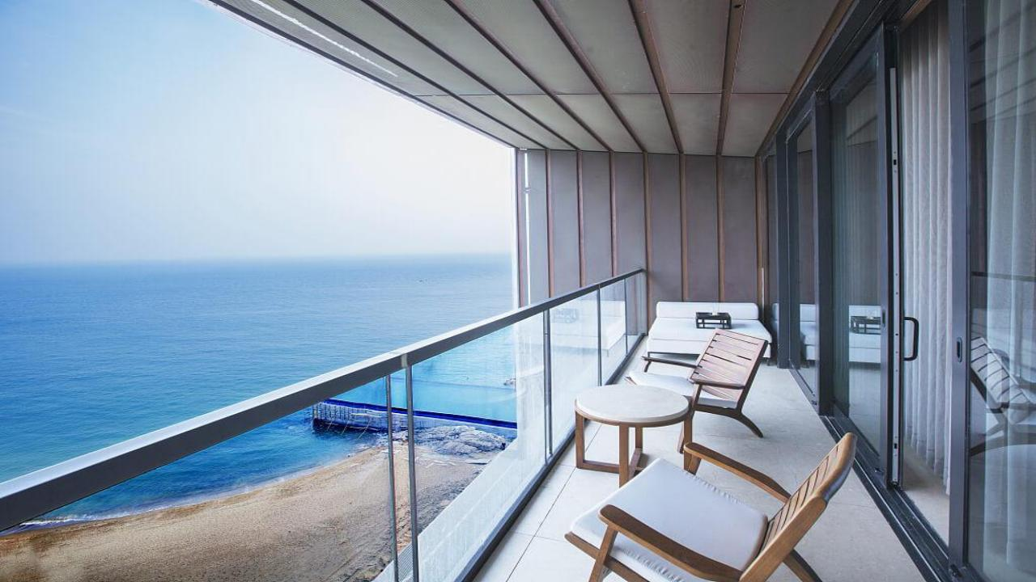
公众号运营方案
抚仙湖 ·广龙小镇
GUANGLONG TOWN

Slide 2

目 录
CONTENT
1 视 觉 设 计
2 框 架 规 划
3 推 广 互 动
针对广龙小镇「微信公众平台」的整体视觉调整统一化及最终呈现效果 ，以及在内 容展现样式、 菜单栏、 自动回复等规划。
GUANGLONG TOWN

Slide 3
1
视 觉 设 计
公众号VI视觉的重要性主要体现在 ：良好的阅读体验、 塑造 品牌形象、 形象暗示。
推送展示
排版风格 版式选择 引导选择
GUANGLONG TOWN

Slide 4
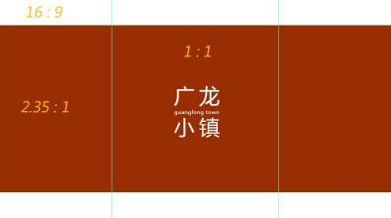
推 送 展 示
保证封面图片尺寸规范以及精度要求 ，保证核心元素置于中心
封面尺寸规范
. 头条封面图尺寸控制在900 * 383px ，或等比例以上。
核心元素建议在图中心位置 ，保证分享到朋友圈之后依然完整可见。
. 次条封面图尺寸控制在200 * 200px ，或等比例以上。
次条封面图 ：遵从头条封面图原则 ，但在多图文情况下 ，应保持风格一致。
图片素材精度
. 务必保证图片素材在手机端显示效果 ，避免出现模糊、 低精度的情况出现 ， 给用户良好的阅读体验。
GUANGLONG TOWN

Slide 5

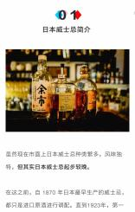
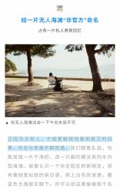
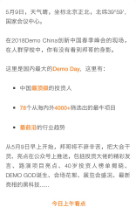
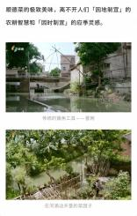
排 版 风 格
整体风格干净简洁 ，保持调性统一化；加入项目颜色元素及高审美配图 提升视觉感受
文 字 留 白
字体、字号、颜色 字间距、行间距、页边距
排版风格是品牌不可或缺的重要一环
制定统一的样式风格规范 ，能够让读者养成阅读习惯
样式规范包括 ：标题、字体、字号、颜色、间距、小符号等等
GUANGLONG TOWN

Slide 6
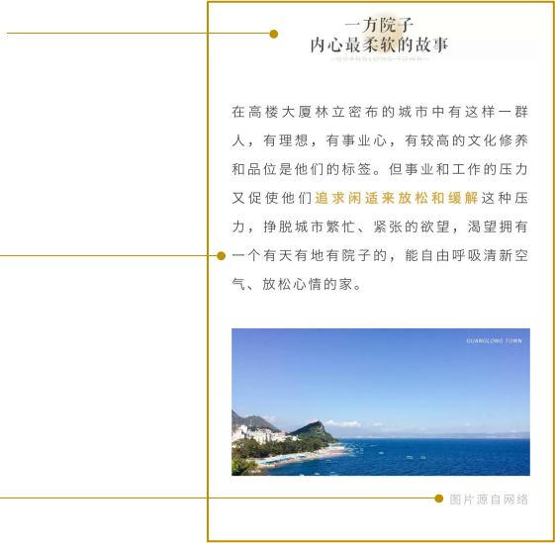


文 字
字体、字号、颜色
字号选择
颜色选择
推荐16号加粗
金色加粗 #d1a520
标题样式设计
常 规 标 题
已做好模板 ，替换文字即可
金色加粗 #d1a520
深灰色 #262626
推荐14号
推荐12号
浅灰色 #b2b2b2
GUANGLONG TOWN

Slide 7
留 白
字间距、行间距、页边距
页边距
页边距是阅读时正文与左右两 边的距离。
微信默认比较窄 ，可以用编辑 器进行调整 ，给读者更舒适的 阅读空间。
页边距推荐设置为 8
段间距
段间距也有不同层次的划分 ：
小标题与小标题间建议空 2 行 段落与段落间建议上下空 1 行 图片与正文间建议上下空 1 行
字间距
文字太过密集 ，容易让读者失 去阅读兴趣 ，且阅读疲劳。
根据具体情况调整 ，字间距推 荐设置为 2
行间距推荐设置为 1.75
GUANGLONG TOWN

Slide 8
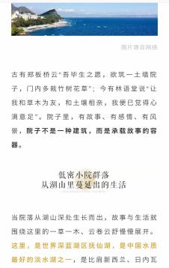
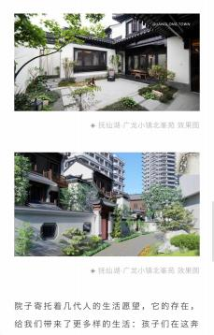
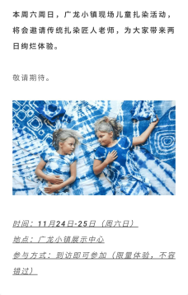
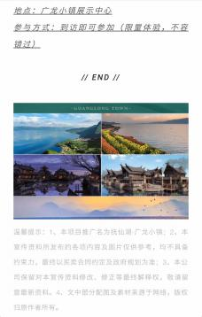
版 式 选 择
主要体现在标题样式美化、 内容排版美化上 ，要求符合项目调性的风格
常规版式示例一
GUANGLONG TOWN

Slide 9
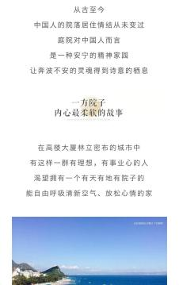
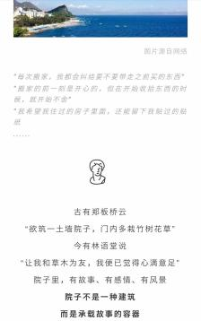
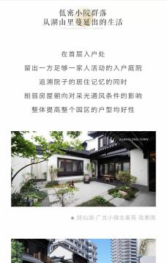
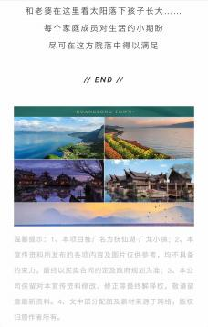
常规版式示例二
GUANGLONG TOWN

Slide 10

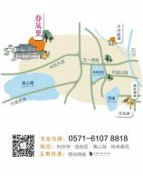
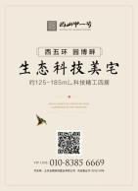


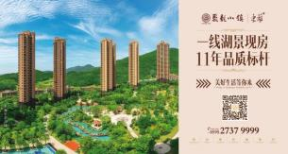

引导图选择
公众号引导图作为用户打开推文 ，最先和最后看到的信息 ，是一个公号的 门面担当 ，要符合品牌公众号的调性。
顶 部 头 图
底 部 尾 图
示 例 参 考
示 例 参 考
GUANGLONG TOWN

Slide 11
引 导 图 建 议
顶部引导图（ 3种选择）
底部引导图（ 2种选择）
常规类推文 ：以项目形象+slogan的方式呈现 ，参考上页左图 3-4
常规类推文 ：以项目形象插画结合动态导航图的形式呈现 ，参 考上页右图1
产品类推文 ：以项目形象+产品关键信息的方式呈现 ，参考上 页左图2
主打产品类推文 ：以产品效果图+产品关键信息的方式呈现 ， 参考上页右图2-3
节气节日类推文 ：以抚仙湖春夏秋冬美景图+项目logo呈现,参 考上页左图4
GUANGLONG TOWN

Slide 12
2
运 营 规 划
针对公众号在品牌新媒体建设上的规划 ，包括三大板块 “ 自 定义菜单、 自动回复设置、 内容规划
自定义菜单
自 动 回 复 设 置
内容规划
GUANGLONG TOWN

Slide 13
自 定 义 菜 单
导航菜单栏分为三栏 ： 寻见广龙、 初见广龙、 遇见广龙 并在每栏设置多个子栏目 ，点击跳转相应内容页面
寻见广龙
初见广龙
遇见广龙
一 键 拨 号 一 键 导 航 置 业 顾 问
海 诚 集 团 项 目 简 介 赏 · 花 海 仙 湖 日 历
微 楼 书 全 景 看 房 近 期 活 动 往 期 回 顾
GUANGLONG TOWN

Slide 14



寻 见 广 龙
海诚集团、项目简介、赏 ·花海、往期回顾
海诚集团 项目简介 赏 · 花海 仙湖日历
海诚集团发展简史 、 品
牌大事记 ，以及子项目 基本情况描述等
形式可以是长图文 、 轻
量级H5、 视频等
广龙小镇项目各板块基
本情况介绍 ：资源篇 、 区位篇 、 规划篇 、 产业 篇、 政策篇.....
形式可以是长图文 、 轻
量级H5、 视频等
抚海湾湿地公园的介绍 ，
包含景区规划、游园观花 攻略、 花海美图鉴赏等
形式可以是长图文、 轻量
级H5、 视频等
* 纳入每月排期推文计划
多视角为大众展示抚仙湖
在不同天气情况下的自然 风光魅力
GUANGLONG TOWN

Slide 15

初见广 龙
微楼书、户型鉴赏、全景看房、近期活动
微楼书 全景看房 近期活动 往期回顾
广龙小镇产品介绍宣传 ，
从而进行转化销售的 一 种形式； 并及时更新产 品动态。
* 建议以H5形式呈现 ，并 保证简单明了 ，展现项目核 心价值点
依托第三方工具实现VR
看房的效果 ，给客户更直 观的了解和体验。
形式可参考目前菜单栏已 添加的「全景看房」跳转 链接
公众号近期发布的活动互
动推文 ，并保证及时更新
形式可以是活动互动推文
合集 ，点击可跳转；
也可以是单独活动互动推
文页
公众号以往发布的推文 ：
嵌入链接 -点击进入 -历史 消息
GUANGLONG TOWN

Slide 16

遇见广 龙
一键拨号、一键导航、预约亲鉴
一键拨号
一键导航
置业顾问
通过第三方工具或链接 的形式实现「一键拨号」 功能 ，更方便客户了解 项目具体情况
* 具体实现形式有几种 ，简 单代码、链接、第三方工具
通过第三方工具或链接 的形式实现「一键导航」 功能 ，更方便客户了解 项目具体情况
* 具体实现形式有几种 ， 简单代码 、链接 、第三方 工具
通过现有「金牌置业顾问」 功能实现实时沟通。
客户可以选择相应的置业
顾问进行咨询
GUANGLONG TOWN

Slide 17
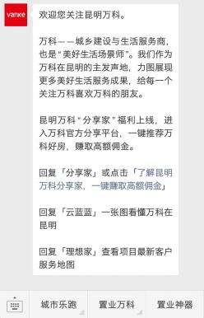
自动回复设
关 注 自 动 回 复 、 回 复 关 键 词 自 动
置
回 复
用户关注 ，自动回复设置
• 欢迎词+项目简介 （建议20字内） ，
• 通过「关键词」设置 ，用户回复 “微楼书 ”或 “历史消息 ”得到 项目最新产品信息和动态
• 展现形式可是提前预设好的 “历史图文”或直接跳转获得
• 最后 ，附加咨询热线 ，名称可用强引导词 ，比如「幸福秘钥」或 「买房秘籍 ：0877-6916666」来呈现
1
2
• 回复关键词 “活动 ”获取每周最新活动 ，建议及时更新 ，保证时 效性。（建议）
• 回复关键词 “优惠 ”获取项目最新优惠政策 ，部门间进行配合及 时沟通 ，保证准确。（建议）
示 例 参 考
GUANGLONG TOWN

Slide 18
内 容 规 划
为公众号内容设置栏目 ，形成规范化；且对用户形成强记忆化
固 定 内 容 规 划
《 观 · 四 季 》
24节气是中国传统文化的典型代表 ，《观· 四季》涉及二十四节气含义、形成、 传说、谚语、文化内涵及养生知识等诸多方面 ，集趣味性、知识性与文化性 于一体 ，犹如畅游浩瀚的中华民族文化长河 ，彰显小镇文化调性。
《 品 · 生 活 》
搭接生活、新闻热点 ，根据项目特性进行再次创作 ，有观点、有针对性地阐 述项目价值观 ，与粉丝寻找价值观的契合点 ，最终实现价值观的统一。
《 鉴 · 广 龙》
根据项目的营销节点铺排 ，对当月主推产品进行包装宣传 ，以比较直接明了 的叙述方式 ，让大众对产品有比较清晰的认识。
《 阅 · 抚 仙 》
以抚仙湖的稀缺自然环境优势为依托 ，提升项目的环境资源大价值 ，让人人 都向往这个离尘不离城的人间天堂。
GUANGLONG TOWN

Slide 19
不固定内容规划(建议)
₁ # ^{小} ^{镇} ^{新} ^{闻} #
₂ # ^{活} ^{动} ^{宣} ^{传} #
时间 ：根据新闻发生时间定 ，如政府领导莅临指导工作等
呈现形式 ：以标准的新闻体式进行撰写、 排版和传播
时间 ：根据具体活动时间定
呈现形式 ：主标题 | 副标题+正文短文案+活动海报
₃ # ^{转} ^{载} #
时间 ：根据景兰文化的推文类别和推出时间来定
呈现形式 ：转载
GUANGLONG TOWN

Slide 20
3
推 广 互 动
通过推广互动吸引更多粉丝和曝光 ，提升粉丝活跃性和粘性 ， 最终实现产品销售
吸粉互动玩法
互 动 活 动 示 例
GUANGLONG TOWN

Slide 21


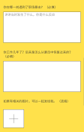
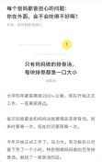


吸 粉 互 动 玩 法
促使分享
UGC共创
曝光UP
好感UP
第三方合作 影响UP
利用轻量级H5、 生成海报模版等形式 ，为 互动内容增加更多可以分享的机制
将收集到的UGC内容做二次加工 ，成为精 良BGC内容 ，在扩充内容丰富度的同时 ， 增强参与感
针对大型互动活动 ，联合更多第三方平台 /品牌加入 ，扩大品牌信息的渗透率
GUANGLONG TOWN

Slide 22
吸粉互动活动示例
轻量级H5 ，融入产品 ， 选择户型图放贝多芬 音乐 ，列ABCD选项 ， 选对享受优惠。
24.25日
平安夜、 圣诞节
借节促销。可以推H5互动小活动配合促销信息 ，比如 《广龙小镇圣诞小屋大比拼》
.
跟风随大流搞促销 ，
最好能发三轮促销倒
计时海报 。前两天告
知促销开始 ，前一天
推购物攻略。
.
19日
泰坦尼克号公演
电影院包场 ，并宴请老 顾客 ，来回顾经典爱情。
以缅怀之名送顾客麦当 劳礼券 ，实现潜在“跨 界合作”
.
2019年广龙小镇日历 ， 加入产品促销信息 . | 可以在微博/抖音发起 酒桶挑战 ，被一桶酒当 头浇下 ，就可获品牌祝 福礼。 .
2018年最后一月
4日
美国解除禁酒令
6日
麦当劳叔叔逝世
12日
双12购物
16日
贝多芬诞辰
GUANGLONG TOWN

Slide 23
THANK ' S
感谢阅读
GUANGLONG TOWN

